Slide 1
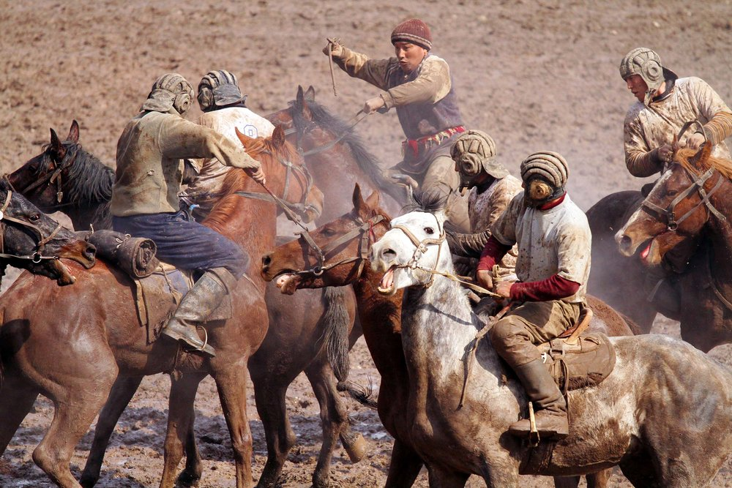
ИСТОРИЯ
5
класс
Тема урока:
«УРОК ПОВТОРЕНИЯ
(ГЛАВА VII)»

Slide 2
ПЛАН
ПОДВИГИ
ГЕРОИ, БОРОВШИЕСЯ ЗА СВОБОДУ
ПАТРИОТ И ПАТРИОТИЗМ
ПАМЯТЬ

Slide 3
ПОДВИГИ
«Не спрашивай, что твоя родина может сделать для тебя, - спроси, что ты можешь сделать для своей родины.»
Джон Кеннеди

Slide 4
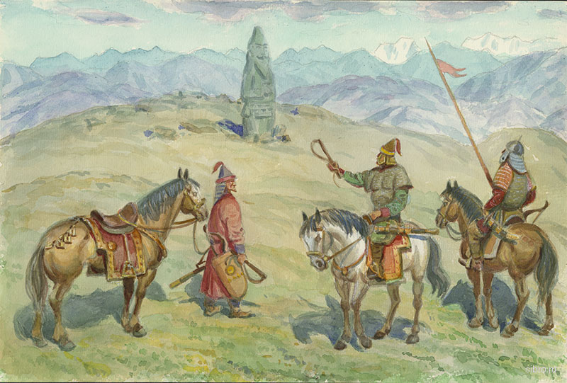
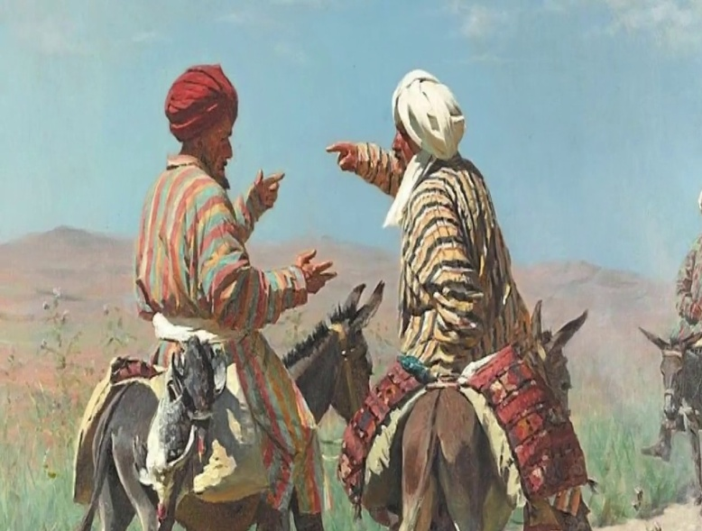
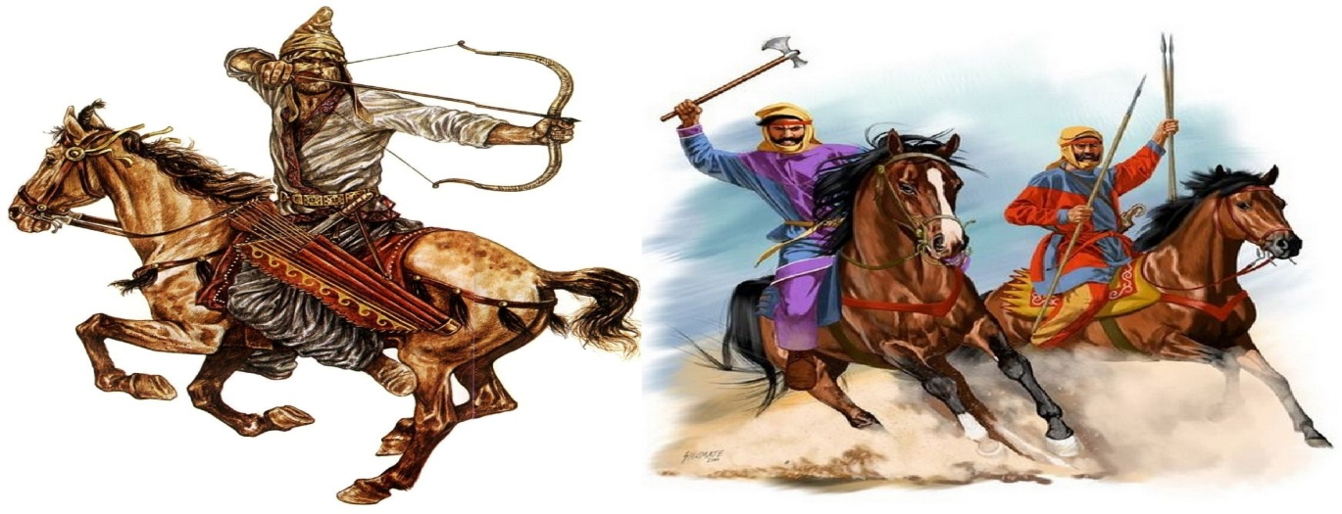
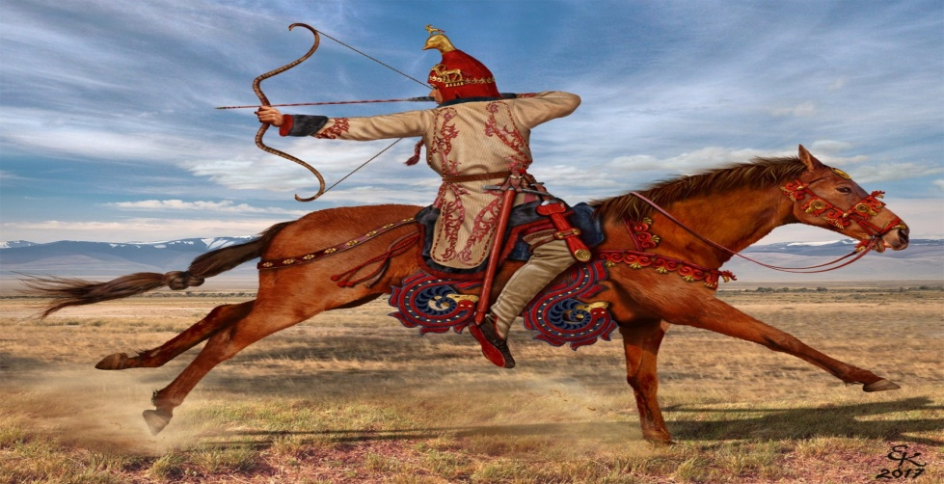
ПОДВИГИ
Нам силу дает Наша верность Отчизне, Так было, Так есть И так будет всегда!

Slide 5
ПОДВИГИ
В каждую эпоху есть свои ГЕРОИ - это люди, которые отважно защищали своё Отечество, внесли огромный вклад в историю своей страны. Люди, которые совершили подвиг, многие из них пожертвовали своей жизнью во благо Родины.

Slide 6
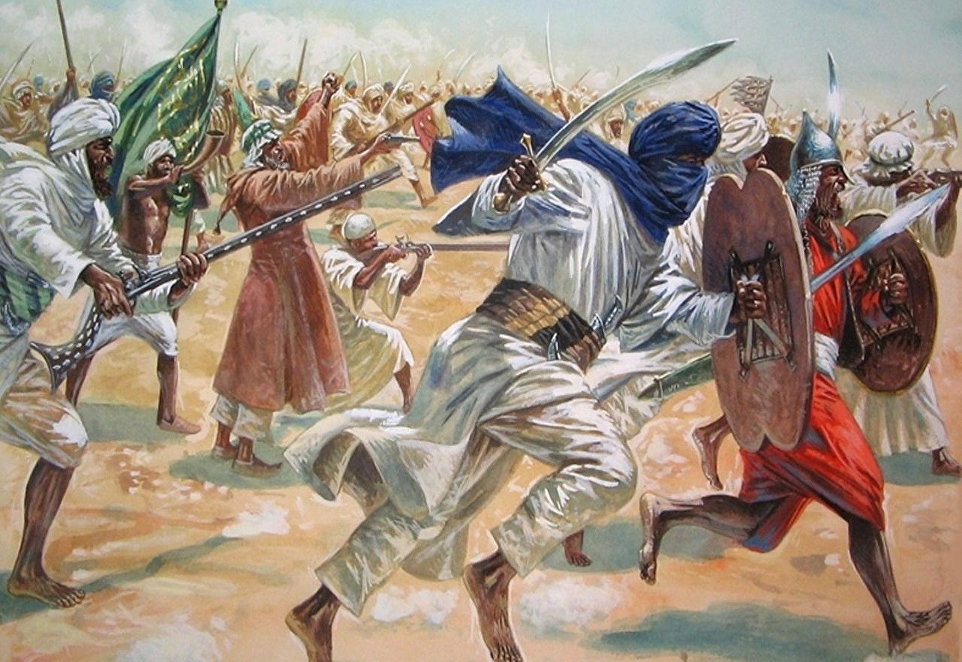
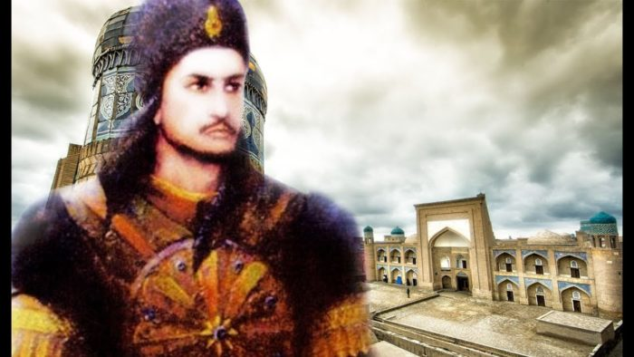
ПОДВИГИ
Есть такая профессия – Родину защищать! Охранять рубежи и насмерть стоять! Сил своих не жалея, не щадя свою кровь, Защищают страну! Защищают любовь!

Slide 7
ПОДВИГИ
Стойкий
Решительный
Бесстрашный
Преданный
ГЕРОЙ
Честный
Сознательный
Выносливый
Справедливый

Slide 8
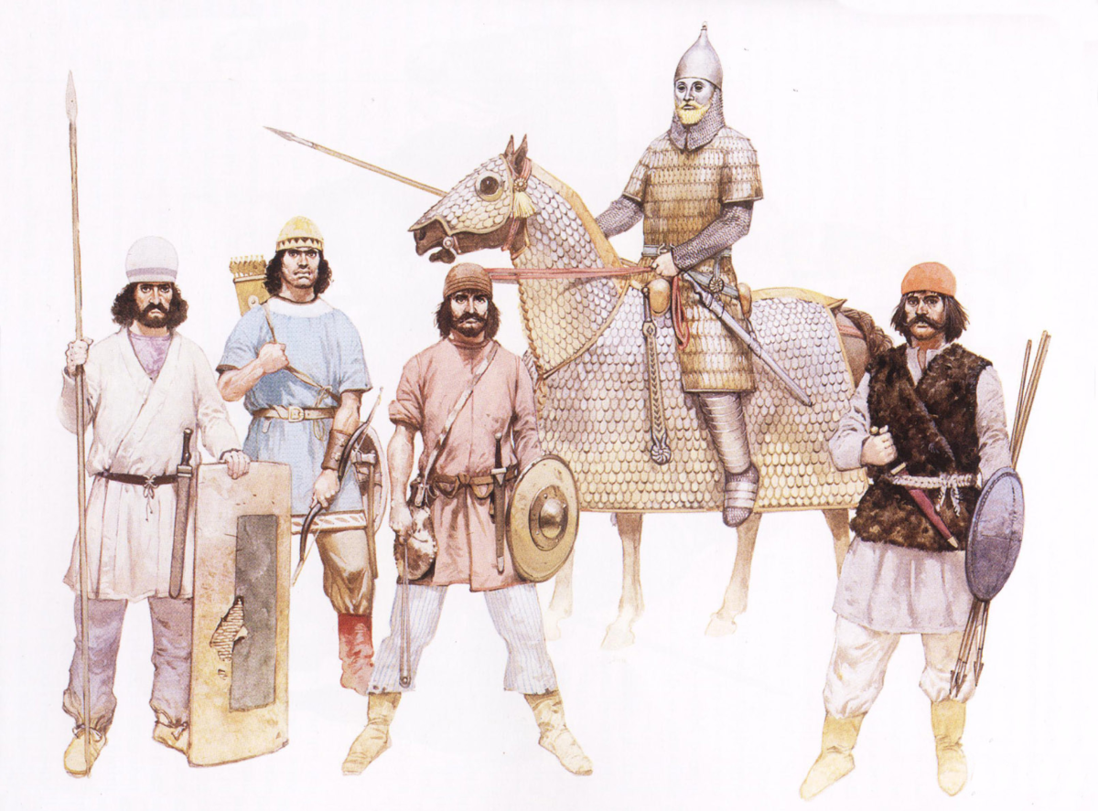
ПОДВИГИ
Давно это было, когда ещё наша родина Хорезмом, Мавераннахром величалась! А защищали её древние воины – простые люди. Благодаря необыкновенной силе, мудрости, смелости они побеждали, освобождали города от полчищ иноземных захватчиков. На протяжении многих лет они стояли на страже мира и единства.

Slide 9
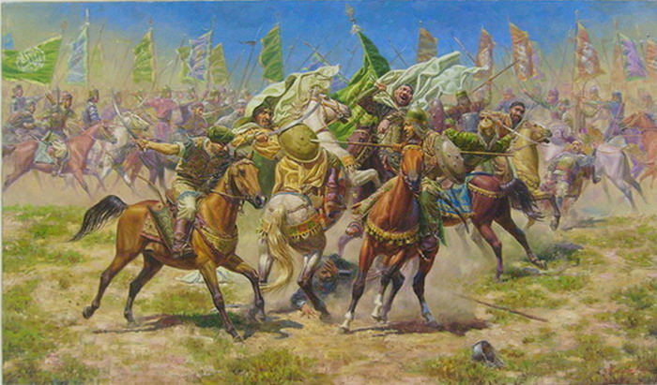
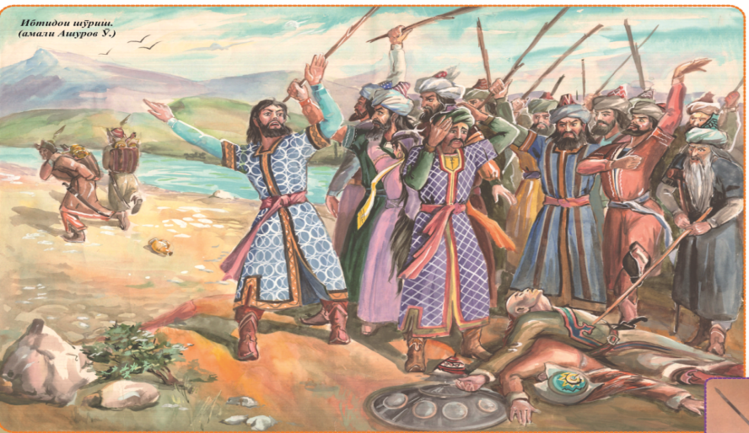
ПОДВИГИ
На протяжении своей многовековой истории нашей Родине часто приходилось отражать нашествия врагов. Людям всегда была свойственна любовь к родному краю, к своей Родине. Эта любовь испокон веков проявляется в их готовности защищать, не жалея жизни, своё Отечество от врагов.

Slide 10
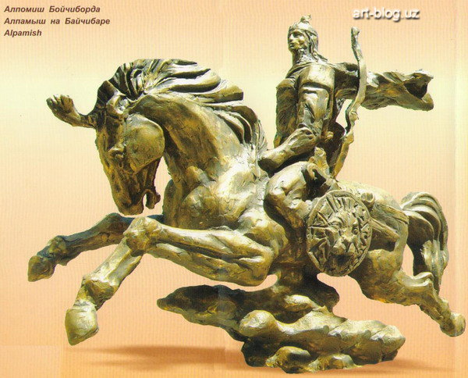
ПОДВИГИ
Героическое прошлое нашей Родины отразилось в устном народном творчестве. Народ помнит своих легендарных героев-стражей: Алпомыша, Царицу массагетов, Ширака, Спитамена, Муканну, и многих других.

Slide 11
ПОДВИГИ
Есть священное небо, омывающее меня своим светом! Есть озеро, чистейшее, как душа истинного друга! Есть земля моя, мягкая, как матушка моя! Есть пустыня, осыпающая песком заклятых врагов! Есть Родина, крепкая духом почитающая свободу, заступница сирот! Есть честь, что мне дороже жизни! Пусть я погибну за свободу саков, но имя мое переживет века!
Именно так говорили народы Азии, совершающие подвиги за свободу Родины.

Slide 12
ПОДВИГИ
Кто такой защитник Отечества? Это настоящий мужчина – воин, храбрый и благородный рыцарь. Он спасает слабых и беззащитных людей, он не дрожит перед врагом.
Ребята! А разве только мужчина
может быть защитником?
Вспомним царицу массагетов.

Slide 13
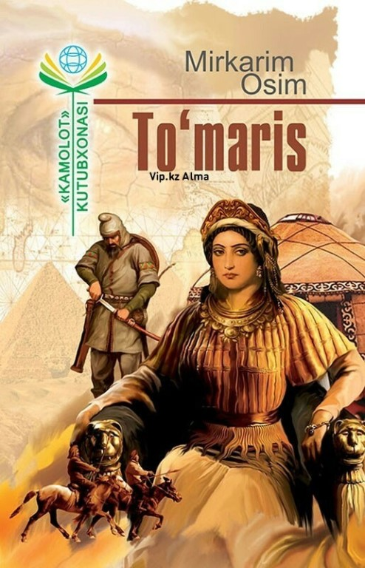
ПОДВИГИ
Быть патриотом… Что же это значит?
А это значит Родину любить,
А это значит честно, бескорыстно
Отечеству любимому служить.
Любить его историю седую,
Святые лики матерей,
Которые не раз в годину злую
В бой провожали собственных детей.

Slide 14
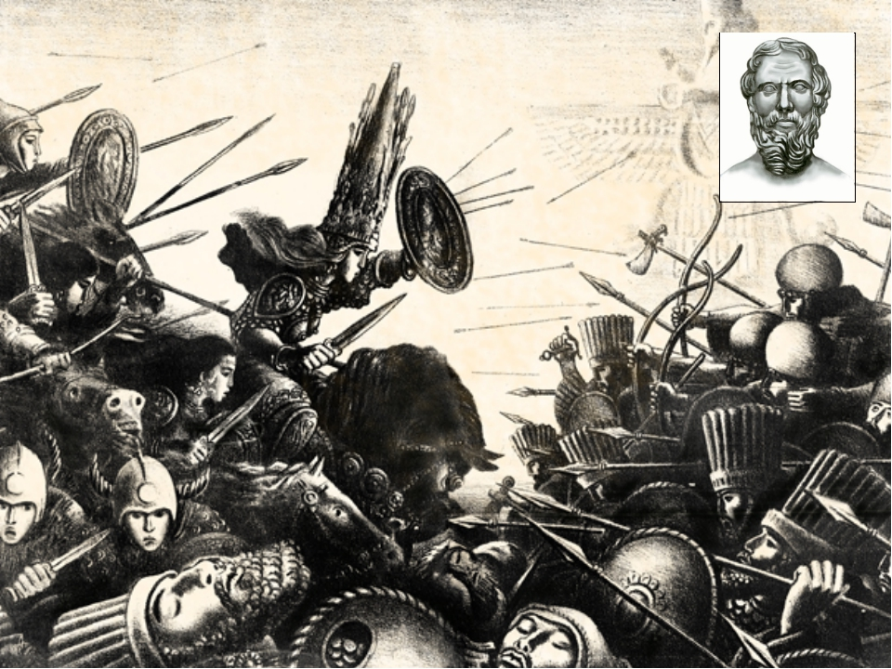
ГЕРОИ, БОРОВШИЕСЯ ЗА СВОБОДУ
Геродот в своём труде «История» описывает сражение: «В назначенном месте началось сражение, Спарганис одержал верх над персами. Но рано начали они праздновать победу и радоваться трофеям, коварством войско Кира взяло их в плен.

Slide 15
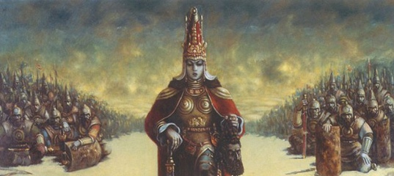
ГЕРОИ, БОРОВШИЕСЯ ЗА СВОБОДУ
Сын царицы погиб. Узнав о вероломстве врага и гибели единственного сына, она со всем своим войском напала на персов. Битва была жестокой, противники бились долго, и никто не хотел отступать. Сначала они стреляли из луков, затем бросились врукопашную с кинжалами и копьями».

Slide 16
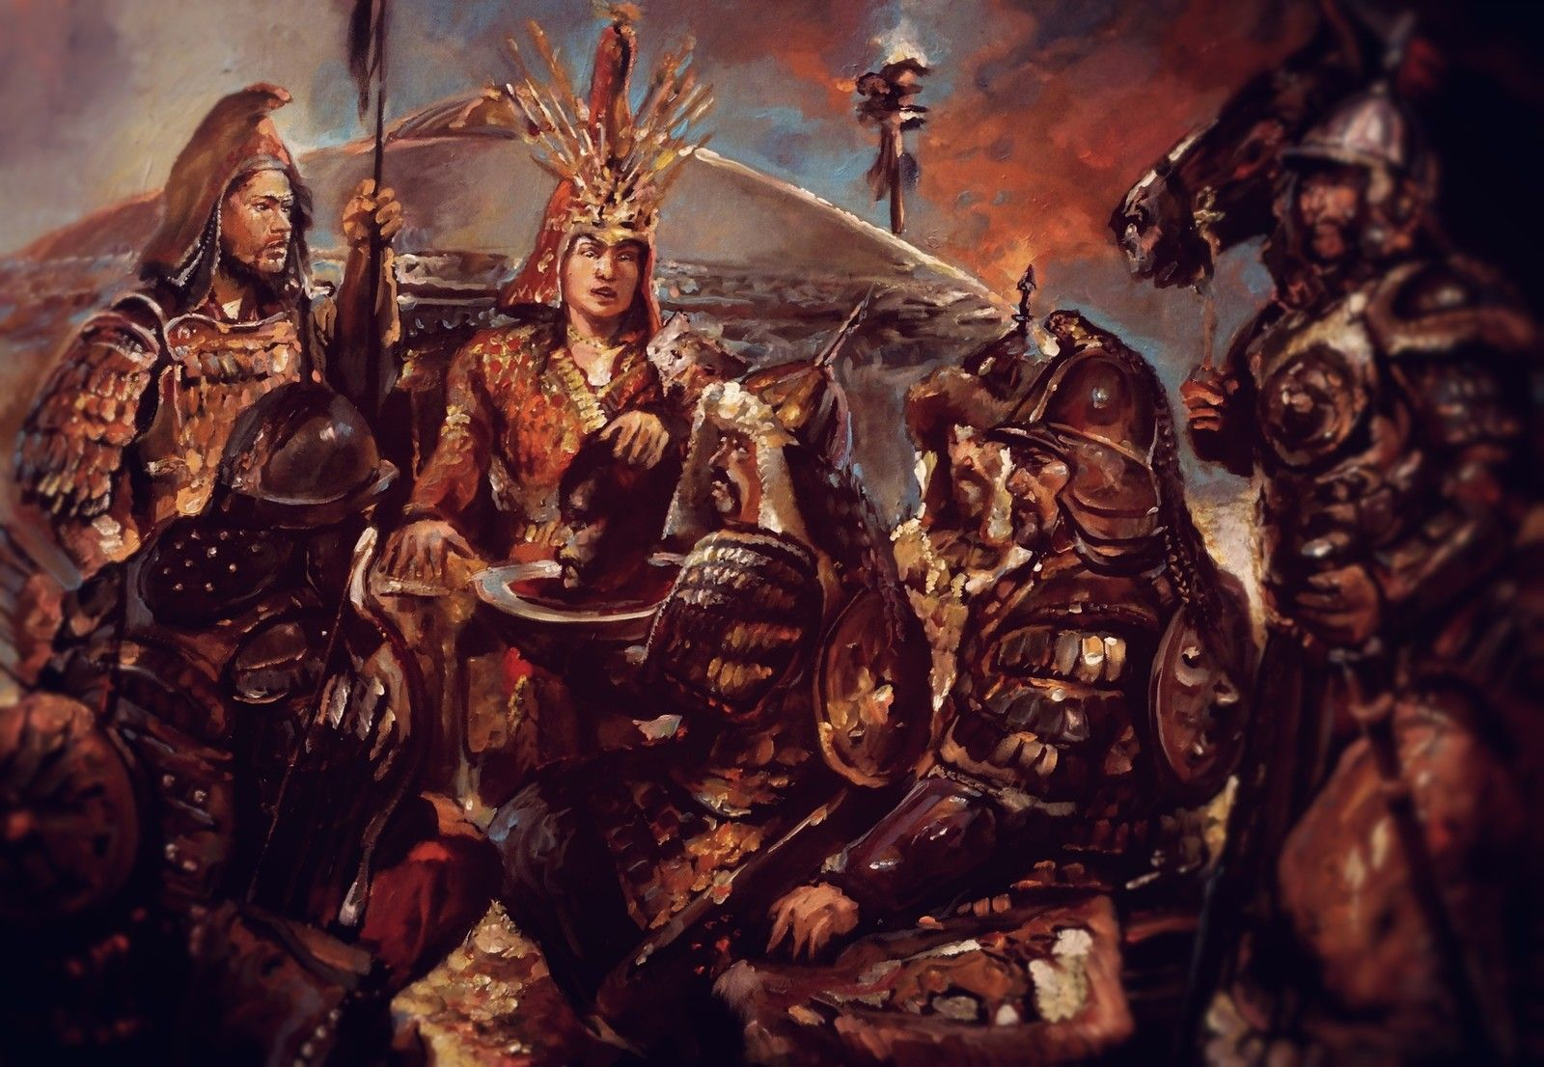
ГЕРОИ, БОРОВШИЕСЯ ЗА СВОБОДУ
Царица собрала все своё войско и выступила против Кира II. Между двумя противниками завязалась ожесточённая битва. Во время боя Кир II был убит. Отрезанную голову Кира II один из воинов массагетов бросил к ногам царицы.

Slide 17
ГЕРОИ, БОРОВШИЕСЯ ЗА СВОБОДУ
Массагеты отстояли свои земли, уничтожив персидское войско, не знавшее поражений. Подвиг царицы массагетов был вписан в историю. Особым уважением пользовались воины, проявившие героизм на полях сражений.

Slide 18
ГЕРОИ, БОРОВШИЕСЯ ЗА СВОБОДУ
Сакское войско было вынуждено отступить в степь. Тогда пастух по имени Ширак придумал план избавления от врагов. Он говорит сакскому вождю: «Я обману персидское войско, сделаю так, что оно заблудится и погибнет. Для этого вы оставьте меня избитым, связав руки и ноги».

Slide 19
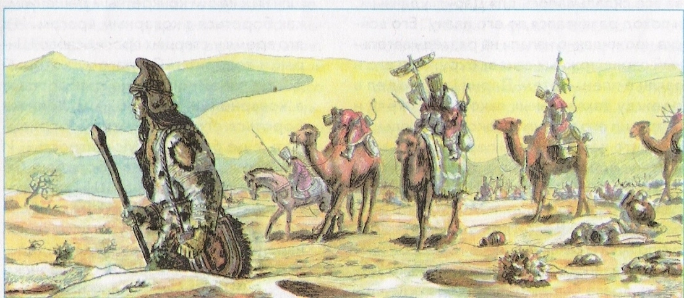
ГЕРОИ, БОРОВШИЕСЯ ЗА СВОБОДУ
Вражеское войско, преследовавшее саков, находит истекающего кровью пастуха. Ширак поведал им, что сакские вожди, подозревая его в предательстве, жестоко наказали, и он намерен мстить, поэтому покажет им короткую дорогу.

Slide 20
ГЕРОИ, БОРОВШИЕСЯ ЗА СВОБОДУ
Ширак вел персов по бескрайней степи несколько
дней и ночей. Персидские воины пришли в изнеможение
от усталости и начали погибать от обезвоживания.
Поняв, что Ширак умышленно завел их в западню,
персы казнили его.

Slide 21
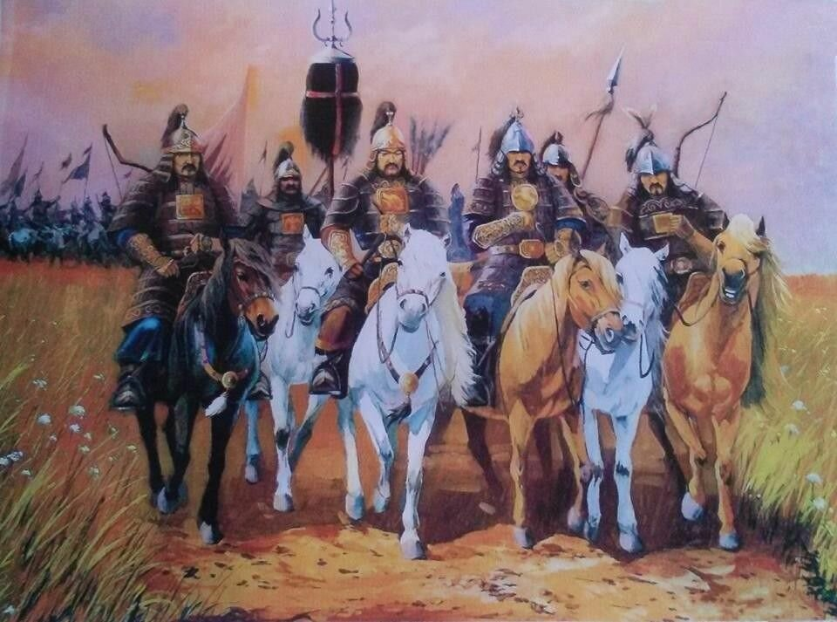
ПАТРИОТ И ПАТРИОТИЗМ
Патриот - это тот, кто любит свое отечество, предан своему народу, готов на жертвы и подвиги во имя интересов своей Родины
Любовь к Родине, земле, на которой родился и вырос, гордость за исторические достижения народа, готовность подчинить личностные интересы общим, самоотверженно служить стране и защищать ее.

Slide 22
ПАТРИОТ И ПАТРИОТИЗМ
любовь к Родине
уважение к своим предкам
любовь и проявление терпимости к своим землякам
желание помогать
благожелательность ко всем своим соотечественникам
Гордость за свою страну

Slide 23
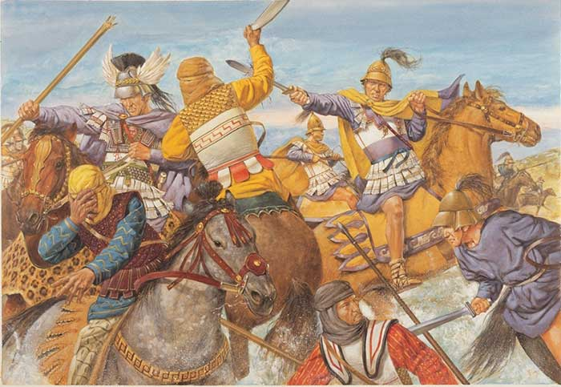
ГЕРОИ, БОРОВШИЕСЯ ЗА СВОБОДУ
Завоевателям никогда не удавалось с легкостью завладеть нашими землями. Храбрые сыны Турана мужественно поднялись на борьбу с врагом, с яростным желанием освободить Родину от захватчика.

Slide 24
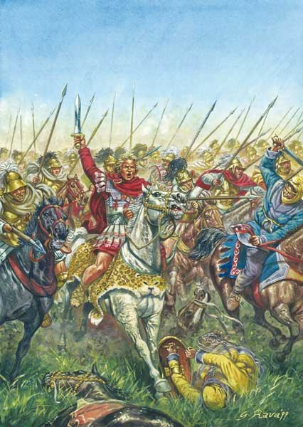
ГЕРОИ, БОРОВШИЕСЯ ЗА СВОБОДУ
Повстанцы, прежде всего, захватили Мараканду, разгромив оставленное там Александром войско. Узнав об этом, Александр для подавления восстания Спитамена направил туда многочисленную рать. Однако Спитамен разбил и это воинство.

Slide 25
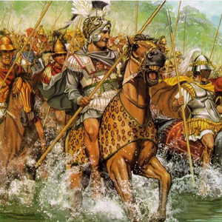
ГЕРОИ, БОРОВШИЕСЯ ЗА СВОБОДУ
Теперь Александр сам, повернув назад, выдвинулся со своей неисчислимой армией, и взял Мараканду в кольцо. В одном из тяжелых боёв он был даже ранен. Несмотря на это, осада продолжалась.

Slide 26
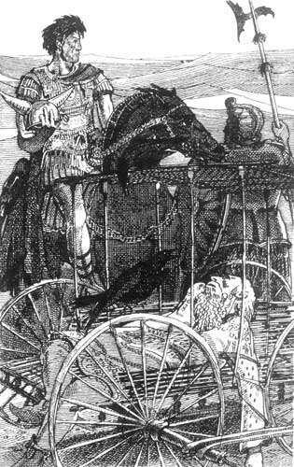
ГЕРОИ, БОРОВШИЕСЯ ЗА СВОБОДУ
Александр решил воспользоваться услугами предателей Родины и добился своей цели. Александр одолел Спитамена хитростью, убив его путём коварства и обмана. Это событие произошло в 328 году до н.э. Согдийцы похоронили Спитамена с большими почестями.

Slide 27
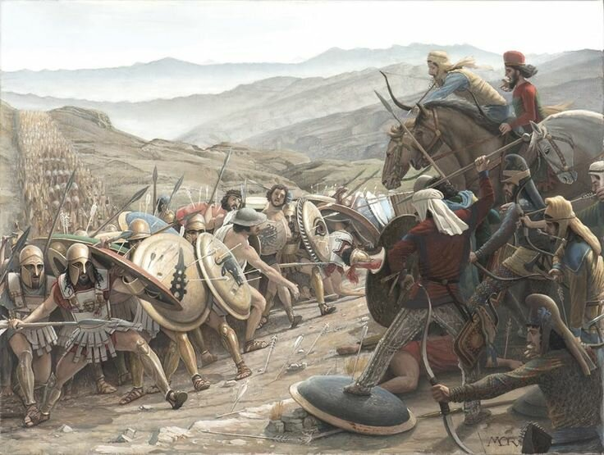
ГЕРОИ, БОРОВШИЕСЯ ЗА СВОБОДУ
Спитамен погиб, но народ ещё год продолжал бороться против захватчиков. Восстание за свободу хоть и было подавлено, но оно продемонстрировало мужество и отвагу сынов Отчизны.

Slide 28
ГЕРОИ, БОРОВШИЕСЯ ЗА СВОБОДУ
С соратниками скрывается в горной крепости близ Кеша, который становится очагом восстания. Сюда стягиваются люди и обозы. Его авторитет и влияние разрастается, распространяется за пределы Кеша и Бухары.

Slide 29
ГЕРОИ, БОРОВШИЕСЯ ЗА СВОБОДУ
Отряды восставших оказывали арабам сильное сопротивление. Однако силы были не равны, что дало возможность арабам одно за другим наносить удары по повстанцам.

Slide 30
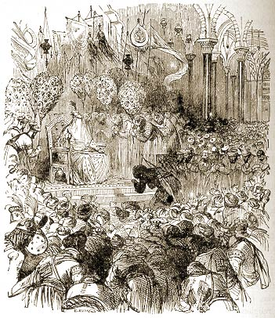
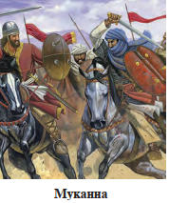
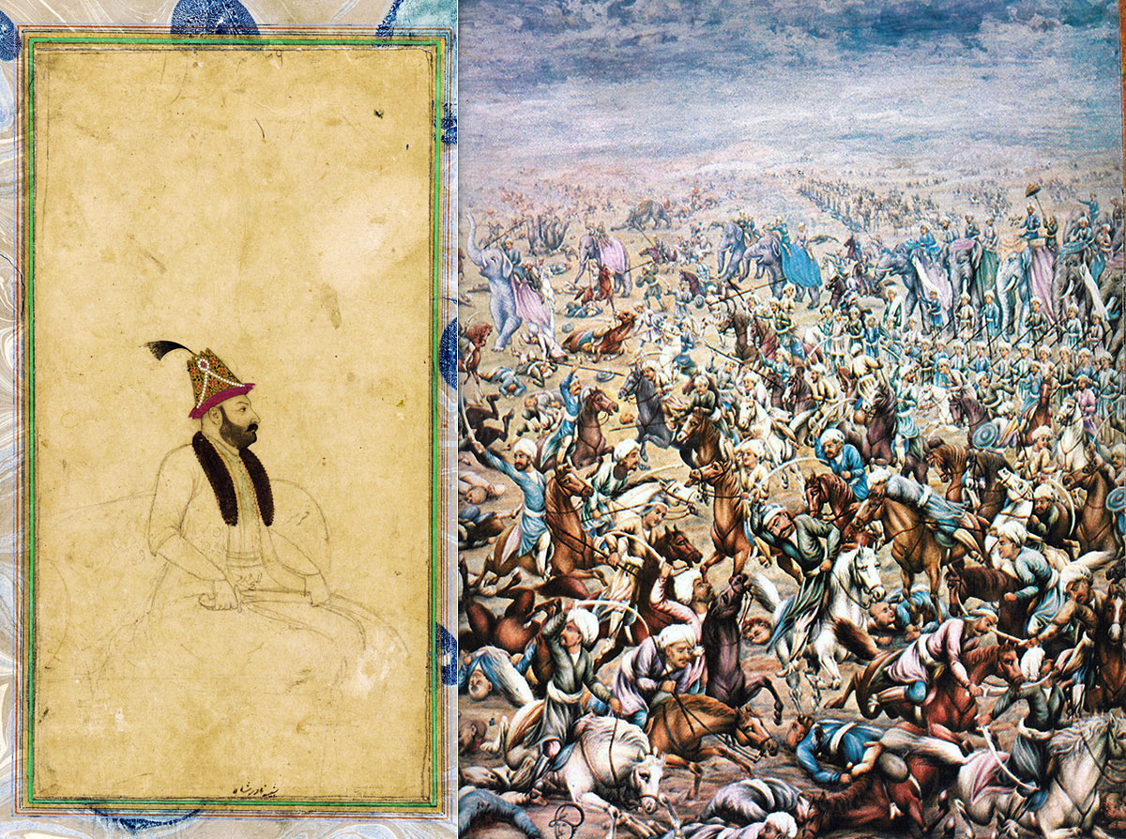
ГЕРОИ, БОРОВШИЕСЯ ЗА СВОБОДУ
Восстание «людей в белых одеждах» потерпело поражение. Из - за безвыходности положения предводитель восстания бросился в огонь печи и погиб.

Slide 31
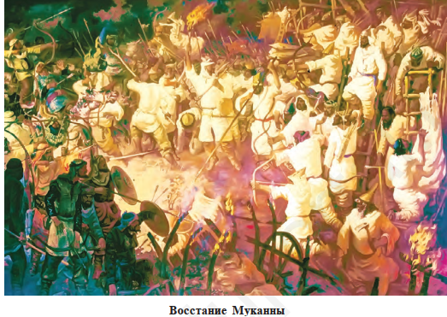
ГЕРОИ, БОРОВШИЕСЯ ЗА СВОБОДУ
Восстание «людей в белых одеждах» показало, что могущество народа в его прочном единстве.
Власть халифата постепенно ослабла. Тем самым был ускорен путь населения нашего края к независимости.

Slide 32
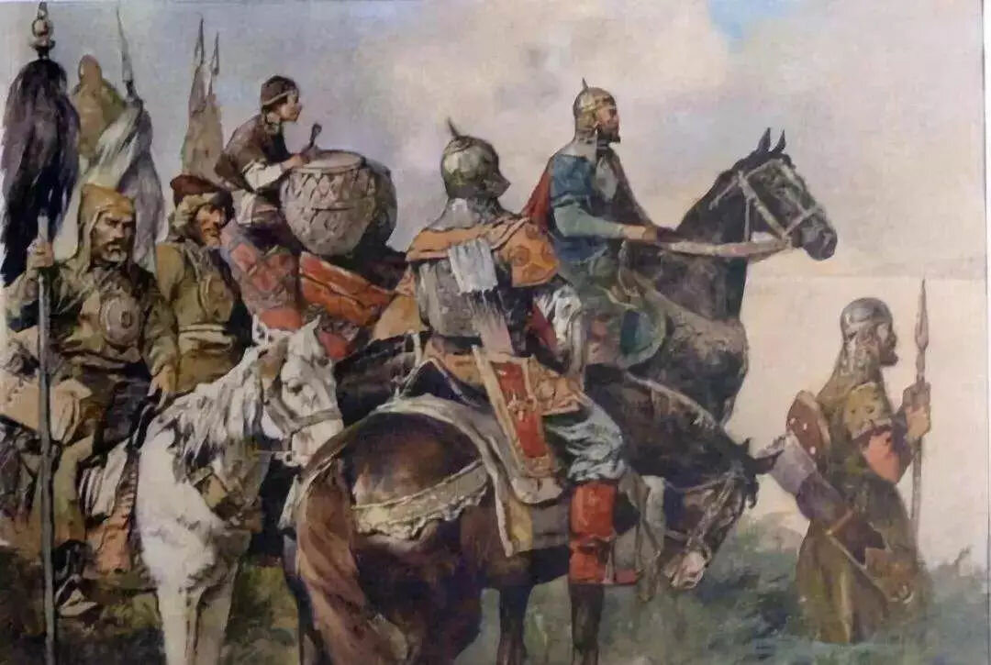
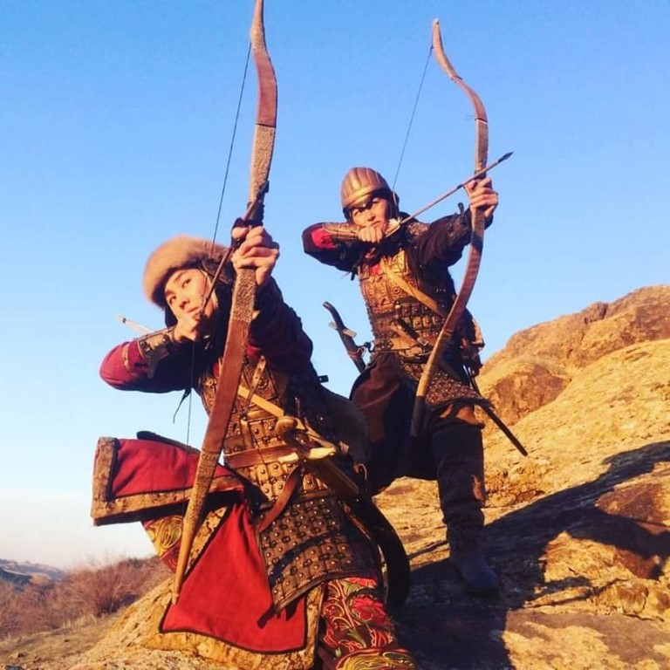
ГЕРОИ, БОРОВШИЕСЯ ЗА СВОБОДУ
Идя на подвиги, Не алчут орденов, Не бредят Благодарностью державы, Не узнают примерный вес чинов, Достойных стать Эквивалентом славы. Идя на подвиги, не ведают о том, Насколько щедрость Родины огромна, И называют чрезвычайно скромно Все то, что станет подвигом потом.

Slide 33
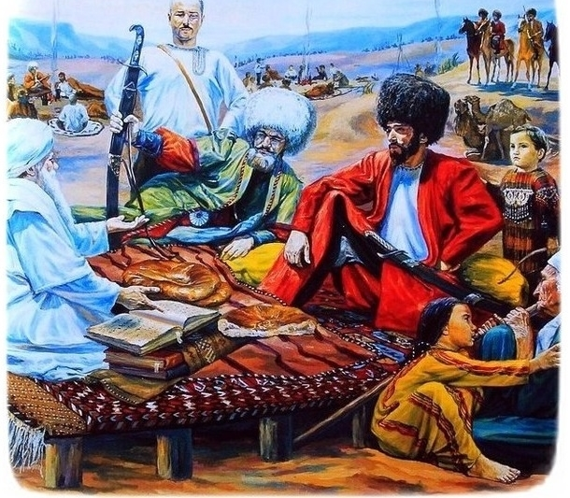
ПАМЯТЬ
Героями не рождаются, героями становятся в час испытаний.
О подвигах – стихи слагают.
О славе – песни создают.
«Герои никогда не умирают,
Герои в нашей памяти живут!»

Slide 34
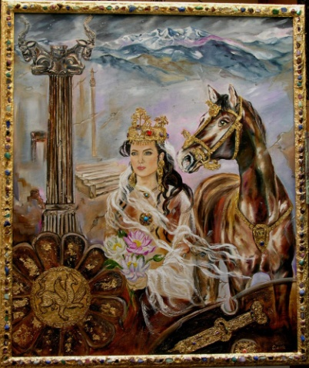
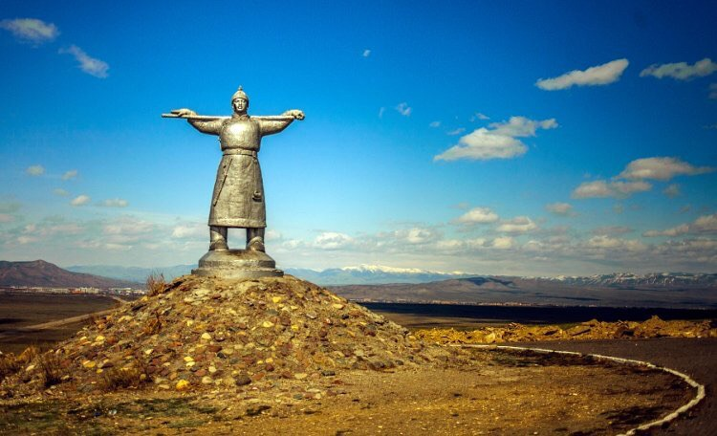
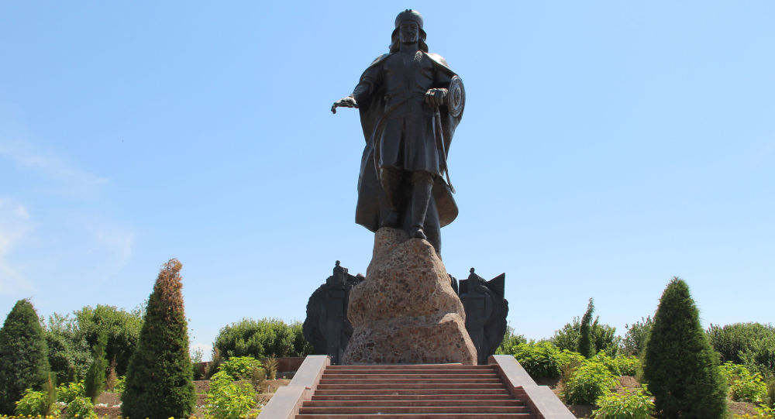
ПАМЯТЬ
«…Только тот народ,
Который чтит своих героев,
Может считаться великим…»
О них написаны легенды, книги, сняты фильмы, поставлены памятники, названы улицы.
«…Проходят годы и столетья,
Исчезнуть могут города.
Меняться может все на свете,
Но наша память - никогда!...»

Slide 35
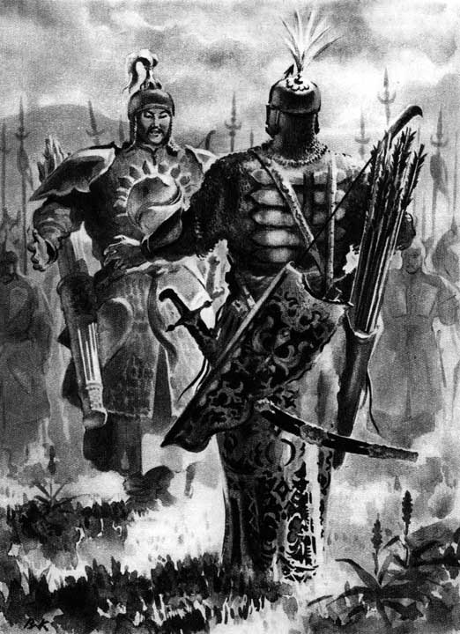
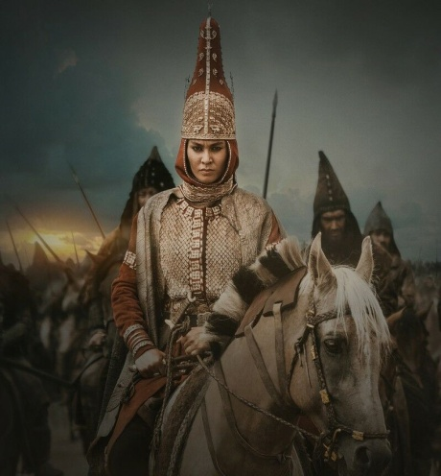
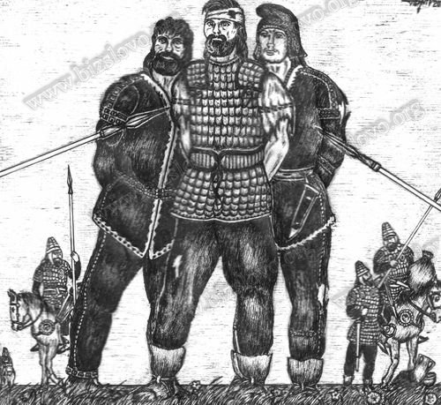
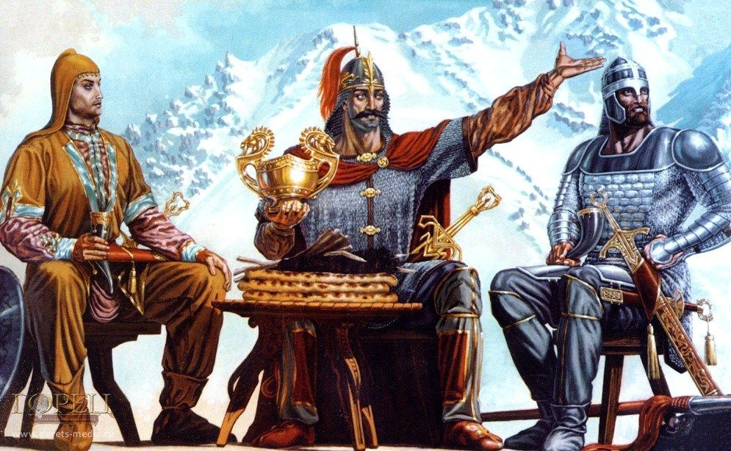
ПАМЯТЬ
Память! Как она необходима людям. Без памяти о героях, ценой своих жизней подаривших нам мирную жизнь, нельзя идти вперёд. Все люди должны из поколения в поколение, как драгоценную реликвию, с гордостью передавать благодарную память о героях, борцах и защитниках.

Slide 36
ЗАДАНИЯ
1
Нарисуйте, что вам понравилось по пройденным темам.
Прочитайте учебник
§28 - 34.
Стр. 86 – 109.

